Slide 1
Визуальная новелла
Команда "Голодные игры"

Slide 2
Кто мы и чего хотим?
Мы - студенты первого курса направлений, которые так или иначе связаны с компютерными технологиями. Мы заинтересованы в том, чтобы развиваться по нашим направлениям.
Мы хотим, чтобы больше людей узнали про профессии, которые доступны после обучения на наших направлениях, а также хотим помочь абитурентам с определением своей будущей профессии.

Slide 3
Кто и чем занимался?

Slide 4
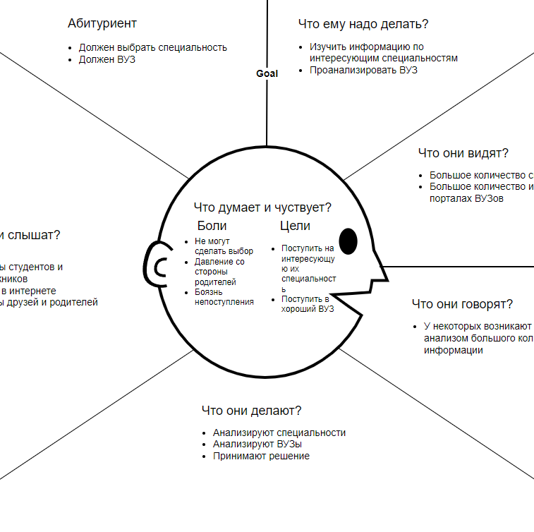
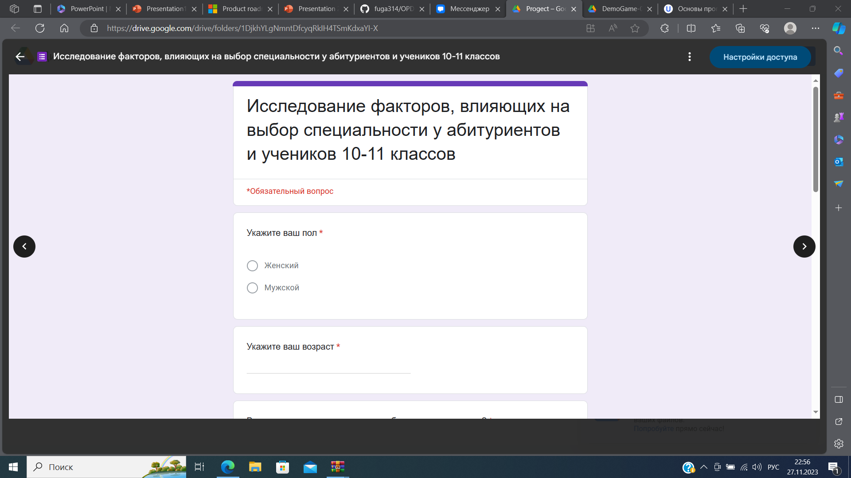
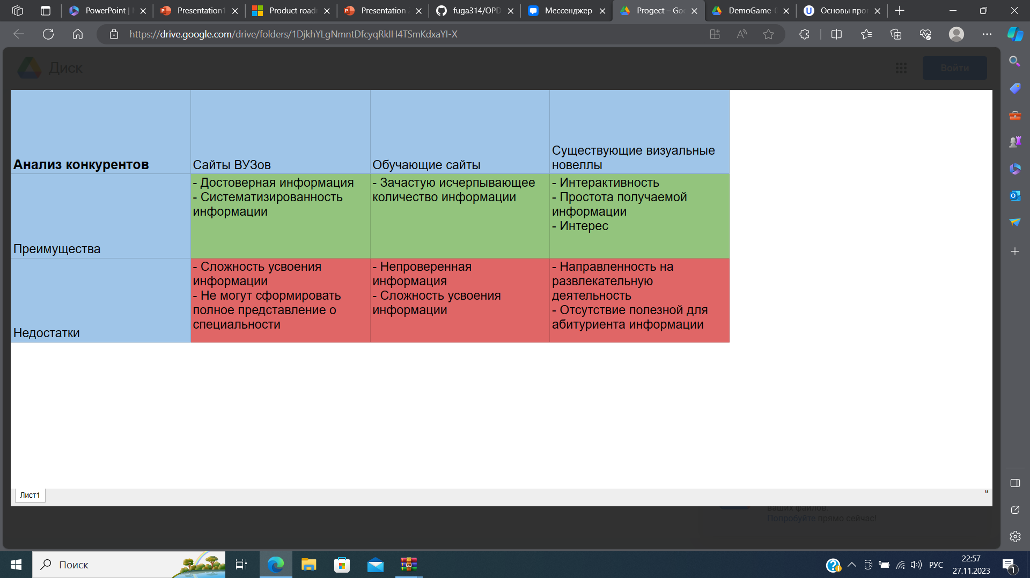
Аналитик Игорь Нажимов
Создание карты эмпатии
Создание опроса для аналитики интересующих абитурентов профессий
Анализ конкурентов
Поиск музыки для новеллы

Slide 5
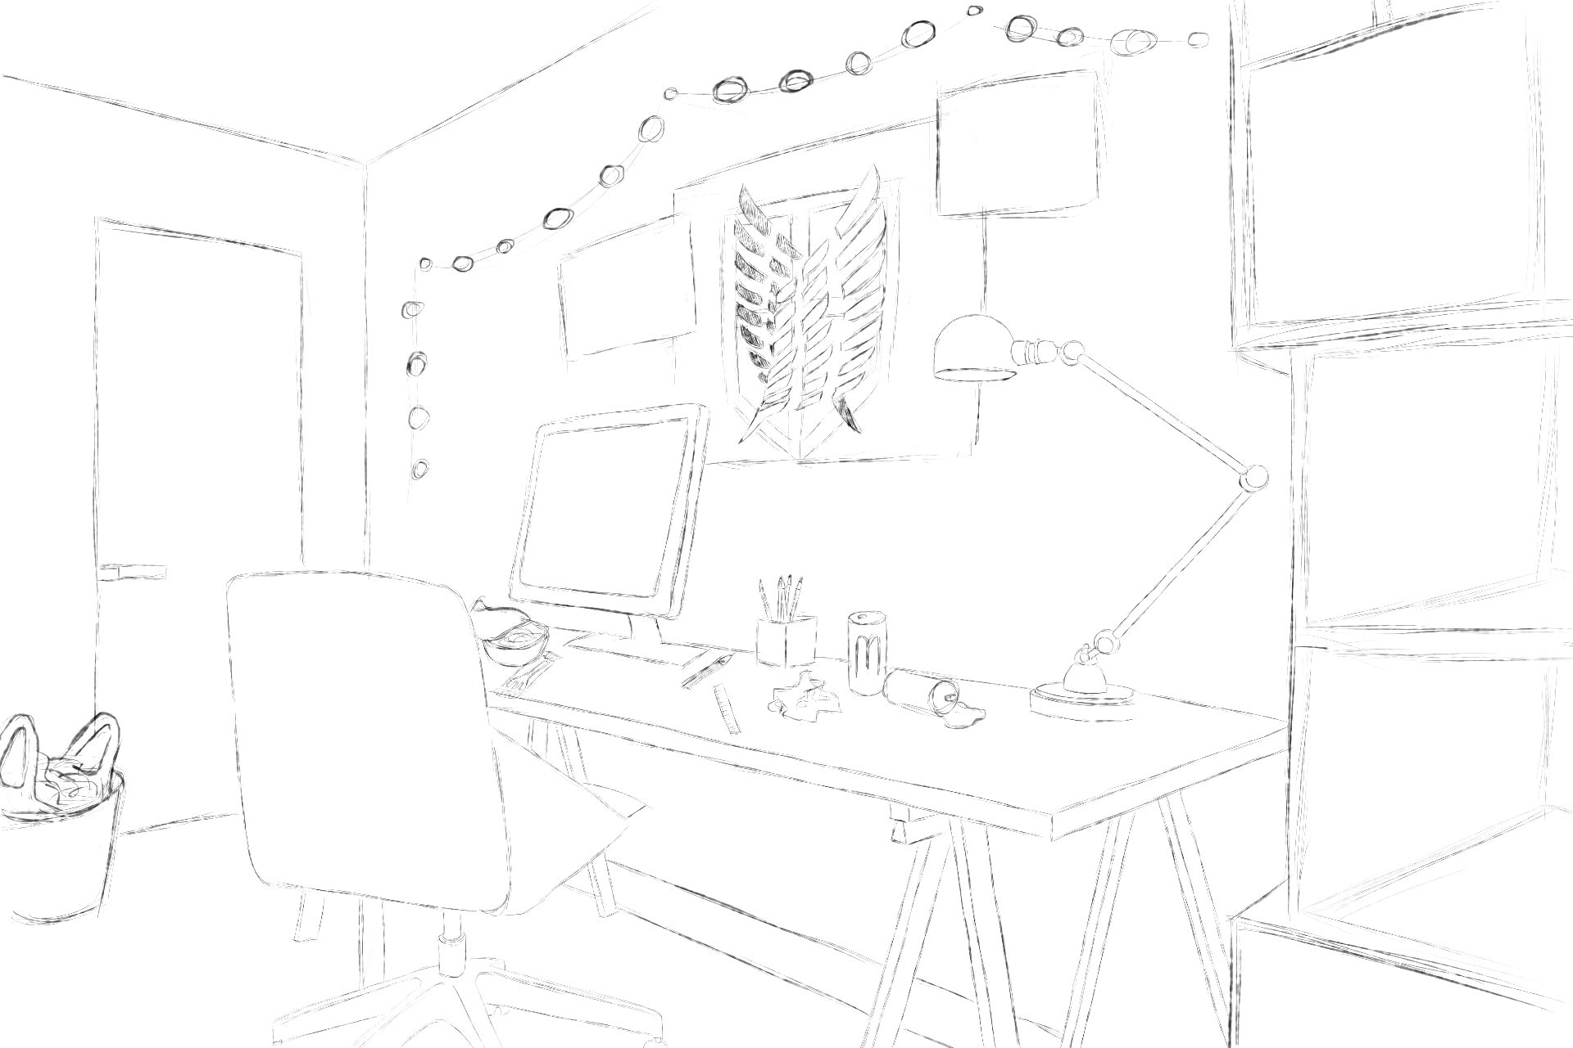
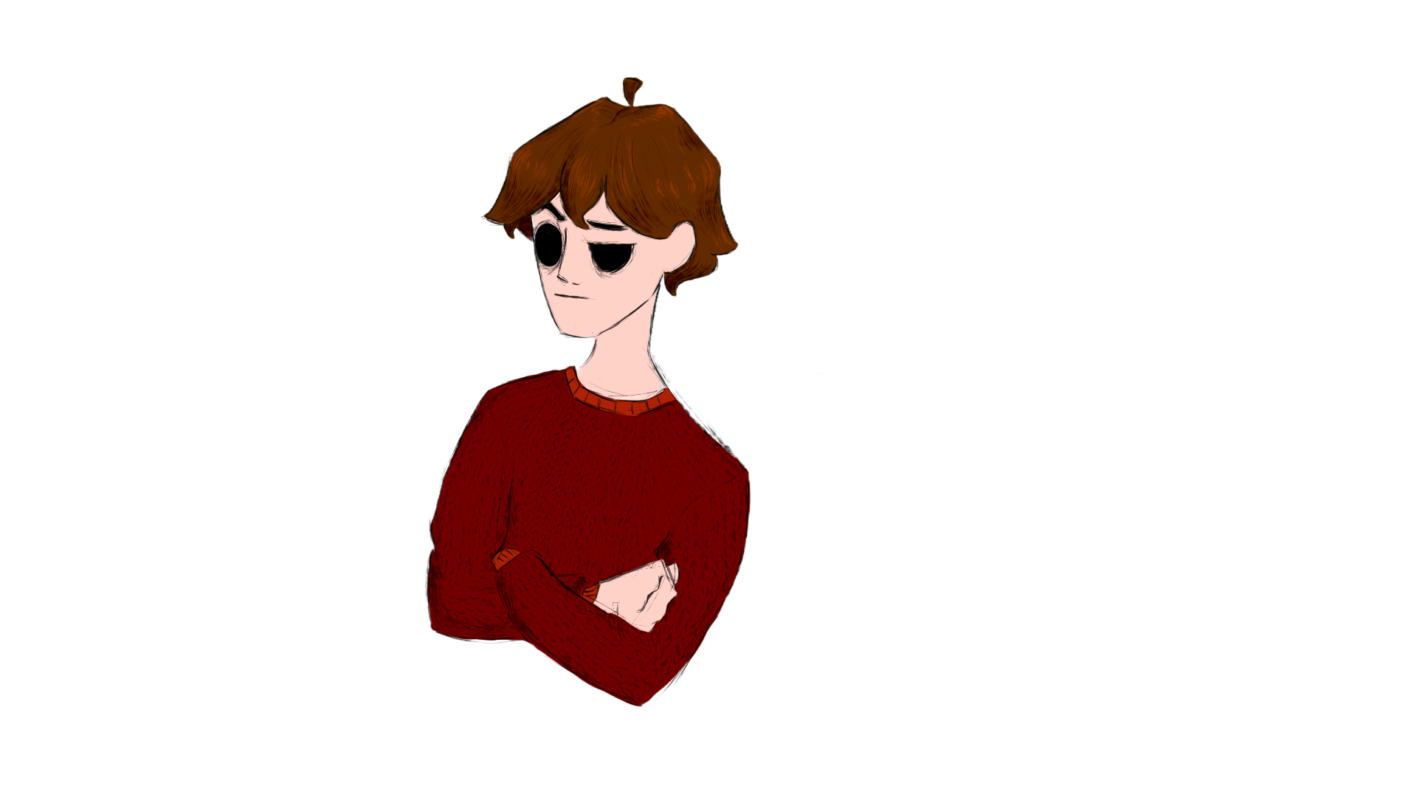

Дизайнер София Чернявская
Создание спрайтов персонажей
Создание фонов

Slide 6
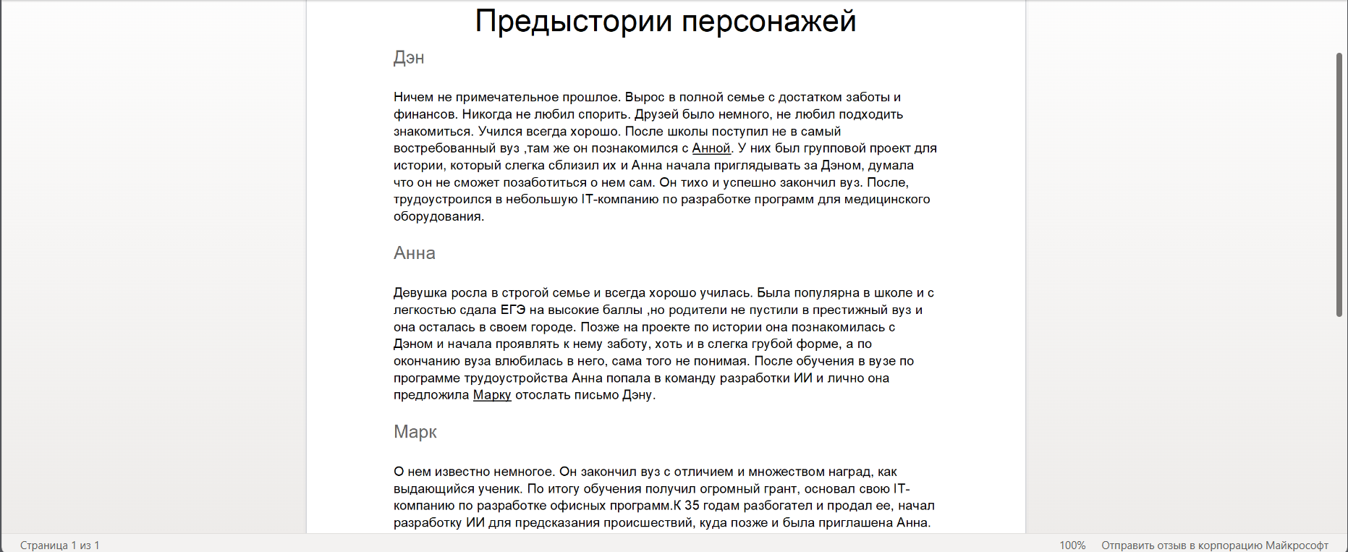
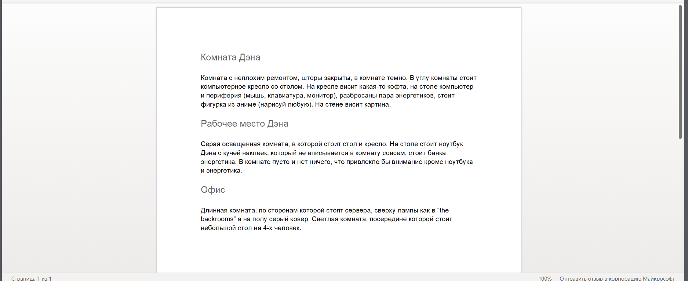
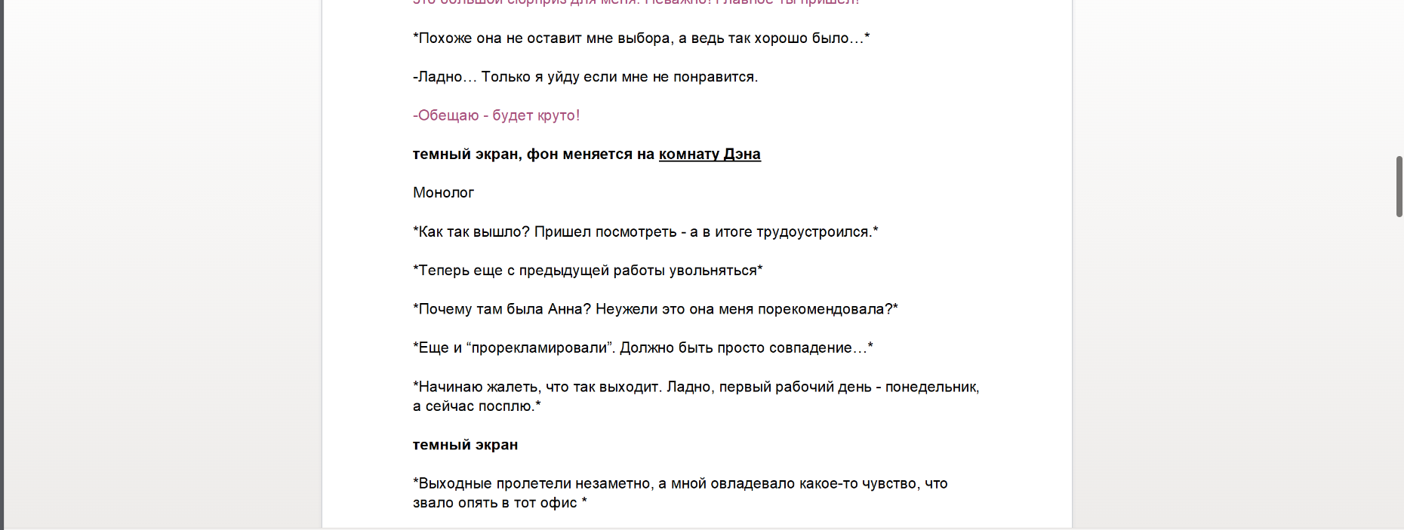
Геймдизайнер Данил Христолюбов
Создание и продумывание персонажей
Создание сюжета и развилок
Продумывание диалогов и локаций

Slide 7
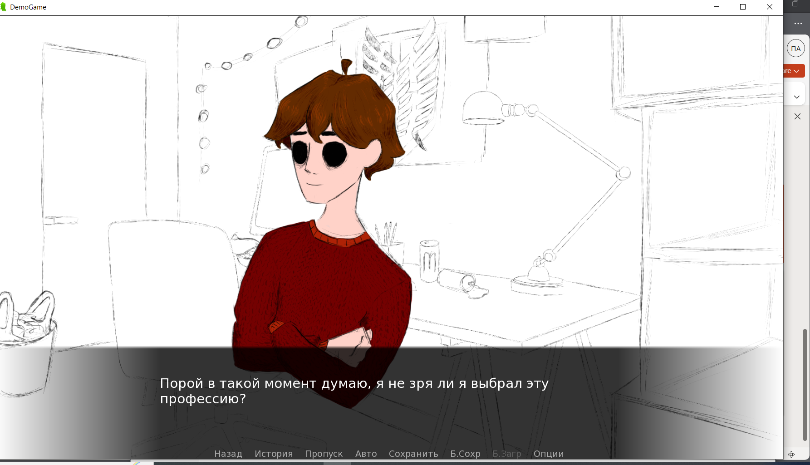
Разработчик Фома Медведев
Помощь в организационной работе
Соединение работы всей команды в один продукт
Работа со всеми готовыми файлами проекта
Программирование игры

Slide 8
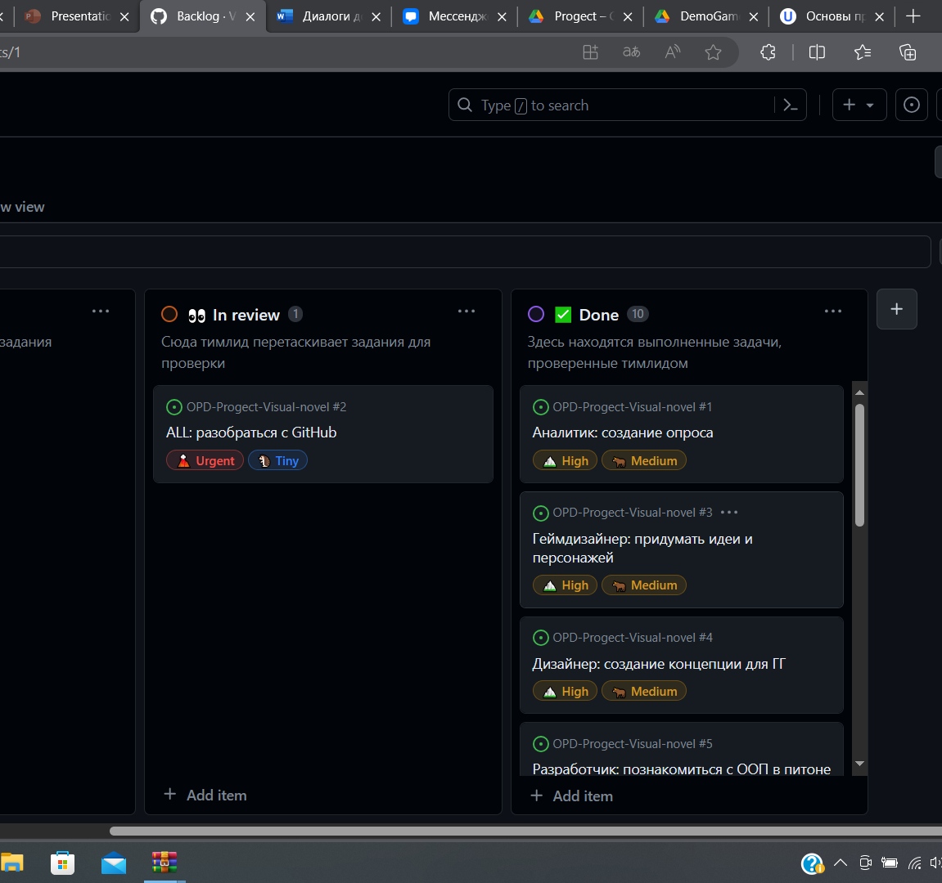
Тимлид Владислав Пучков
Организация процесса создания игры
Определение целей
Наблюдение и оценка проделанной командой работы
Создание этой презентации

Slide 9
Карта создания новеллы
РОЛИ
СОЗДАНИЕ
3
Старт разработкиновеллы
Распределение ролей
ПОИСК
8
Октябрь 14
Конец
Сентябрь 22
6
2
Выбор темы новеллы
Сдача проекта по ОПД
1
Сентябрь 30
НАЧАЛО
План декабрь 15
Поиск людей в команду
7
4
SOFT
ALPha TESTing
Старт: 20 сентября
ЗАДАЧИ
Выбор программ для решения задач
Определение целей и задач
Первая демо-версия новеллы
Октябрь 10
5
Октябрь 2
Ноябрь 8

